Slide 1

Srbija u KOVID eri: gde smo i kuda dalje?
prof. Danica Popović
Utorak, 18. februar 2022

Slide 2
osam potrebnih uslova koje određena bolest treba simultano da ispuni kako bi se smatrala pandemijom:
(1) široka geografska obuhvaćenost,
(2) prenošenje bolesti sa jedne lokacije na drugu,
(3) visoka i eksplozivna stope zaraze (high attack rates and explosiveness);
(4) minimalni imunitet stanovništva,
(5) novina bolesti (novelty),
(6) zaraznost,
(7) prenosivost (direktna, sa čoveka na čoveka),
i (8) ozbiljnost bolesti.
Boris Begović Ekonomske posledice španske groznice (1918-1920):
skica za ekonomsku istoriografiju jedne pandemije
Morens, Filkersm, Fauci 2009, 1019-1020

Slide 3
Opis španske groznice
Španska groznica je bila pandemija vrste influence (gripa), izazvane virusom H1N1, koja je pre svega napadala disajne puteve i pluća zaraženog. Virus se od jednog do drugog pacijenta prenosio kapljicama koje su se širile pri izdahu zaraženog.
Identifikovana su ukupno četiri talasa španske groznice
  Prvi se pojavio u proleće (mart) 1918. godine,
  drugi i po mnogo čemu, odnosno u najvećem broju zemalja najsnažniji i najpogubniji zabeležen je u periodu počev od septembra zaključno sa novembrom 1918. godine.
  Treći talas, nešto slabiji od drugog, zabeležen je u proleće 1919. godine,
  dok je u samo nekim zemljama zabeležen i četvrti talas, početkom 1920. godine.

Slide 4
  Ne postoji, međutim, saglasnost o tome gde je zabeležen nulti pacijent, odnosno u kojoj zemlji je pandemija izbila: u SAD, preciznije u američkoj saveznoj državi Kanzas (Barry 2004), Francuska (Oxford et al. 2002) ili u Kini (Shortridge 1999).
U epidemiološkoj literaturi se procenjuje (Taubenberger, Morens 2006, 15) da je ukupno bilo zaraženo oko 500 miliona ljudi, što je činilo oko 27% tadašnjeg svetskog stanovništva.

Slide 5
Stopa prekomernog mortaliteta u pandemiji 1918-1920 po starosnim grupama
W- shape: najmanje deca i najtariji
Izvor: Murray et al. (2006, 2213). Grafikon je nacrtan na osnovu podataka iz 13 zemalja koje su raspolagale informacijama o starosnoj strukturi preminulih.

Slide 6
EKONOMSKE POSLEDICE PANDEMIJE
Dobijeni ekonometrijski rezultati navode na zaključak da je pandemija u, sa stanovišta stope prekomernog mortaliteta,
dovela do pada nacionalnog dohotka per capita od 6,2% (Barro, Ursua, Weng 2020, 11).
Naravno, u zemljama sa višom stopom prekomernog mortaliteta, pad nacionalnog dohotka per capita tokom pandemije bio je izraženiji.
Efekat rata je bio snažniji – on je u, sa stanovišta gubitaka regrutovanog ljudstva, tipičnoj zemlji doveo do pada nacionalnog dohotka per capita od 8,4%.

Slide 7
Hipoteza o fetusnom poreklu usporavanja rasta
treba svakako razlikovati kratkoročne posledice od dugoročnih posledica na rast.
oni koji su rođeni neposredno posle pandemije španske groznice, tj. oni čije su majke tokom trudnoće bile izložene pandemiji,
poseduju niži nivo ljudskog kapitala od onih rođenih neposredno pre ili neposredno posle pandemije,
to jest oni čije majke nisu bile izložene bolesti.
Niži nivo ljudskog kapitala ogleda se nižoj verovatnoći da završe fakultet, da budu zaposleni (formalno ili na bilo koji način), manjoj verovatnoći da budu pismeni i manjem prosečnim brojem godina školovanja (Nelson, 2010).
Dodatno istraživanje na manjem uzorku pokazalo je da u proseku oni rođeni u ovom periodu imali i niže plate.

Slide 8
Relevantnost nalaza ekonomske istoriografije za pandemiju COVID-19
Prva velika razlika između dve pandemije leži u starosnoj strukturi preminulih. Dok je pandemiju španske groznice karakterisala W kriva stope prekomernog mortaliteta, dostupni podaci pokazuju da su sada najugroženiji najstariji,
Ovaj nalaz je veoma bitan sa stanovišta ponude radne snage, budući da se najveća smrtnost u sadašnjoj pandemiji beleži u slučaju onih koji ne spadaju u radno sposobno stanovništvo,
To znači da pandemija COVID-19 ne bi trebalo, bar što se stope prekomernog mortaliteta tiče, da ima bilo kakav značajan uticaj na ponudu radne snage.
Još je veća nepoznanica da li će, u skladu sa hipotezom o fetusnom poreklu, COVID-19 imati posledice po ljudski kapital kohorte rođene tokom i posle pandemije.

Slide 9
Prva velika razlika između dve pandemije leži u starosnoj strukturi preminulih
Druga velika razlika između ove dve pandemije postoji u pogledu strukture svetske privrede.
Današnju privredu karakteriše, naročito u bogatim zemljama,
dominacija sektora usluga,
a privrede zemalja snažno povezane na globalnom nivou,
uz postojanje čvrsto uspostavljanih međunarodnih proizvodnih lanaca,
u kojima je otelotvorena međunarodna podela rada,
koju prati ekstremna specijalizacija na liniji komparativnih prednosti na nivou preduzeća.

Slide 10
NA PRIMER FORD:Na primer, motori za neka vozila Ford Fieste proizvedeni su u Ujedinjenom Kraljevstvu,
menjači u Francuskoj,
kvačila u Špa-niji, a delovi čitavog vozila sklapaju se u Nemačkoj radi prodaje u celoj Evropi.
Slično, nemački i japanski foto aparati često se sklapaju u Singapuru koristeći tamošnju jeftinu radnu snagu.
u literaturi se zagovara da upravo ti tokovi posmatraju kao mogući pravci širenja

Slide 11
A upravo je pandemija COVID-19 poremetila mnoge od tih tokova i pokazala ranjivost postojećeg obrasca organizacije privrednih aktivnosti u tom pogledu
ZATO SRBIJA SPORIJE PADA – NIJE INEGRISANA U SVETSKU PRIVREDU
Nema more
Nema razvijenu saobraćajnu mrežu

Slide 12
Koje grane padaju?
Grane poput ugostiteljstva, turizma, putničkog saobraćaja i određenog broja ličnih usluga, onih koje se neposredno pružaju
Pad privredne prevashodno je posledica pada tražnje, a ne pada ponude, što znači da će, odmah po prestanku pandemije i po ukidanju preventivnih mera, tražnja najverovatnije, možda uz manju docnju, vratiti na nivo istovetan ili blizak pretpandemijskom i da će oporavak ovih delatnost biti brz i potpun –
opisivaće ga, najverovatnije, tzv. V kriva

Slide 13
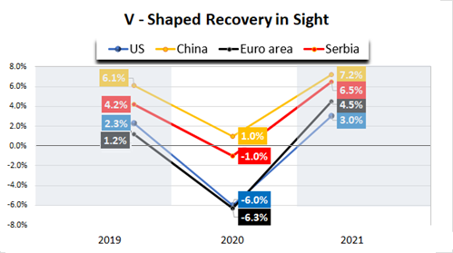

Slide 14
. U tom smislu, nema razlike između dve pandemije u ovom pogledu.
Sličnost između dve pandemije postoji i u pogledu naglog porasta stope štednje iz predostrožnosti, odnosno rasta prosečne stope štednje domaćinstava. Na kraju pandemije COVID-19 treba očekivati znatan porast agregatne tražnje, odnosno potrošnje, kada nestanu podsticaji za dodatnu potrošnju, a raspoloživi dohodak bude uvećan.

Slide 15
pandemija COVID-19 predstavlja svojevrstan prirodni eksperiment rada na daljinu.
Sledi povećanje ekonomske efikasnosti,
budući da će se umanjiti putovanje do radnog mesta i nazad – čak se postavlja pitanje opstanka radnog mesta u fizičkom smislu u mnogim delatnostima – umanjiće se poslovna putovanja i druge poslovne aktivnosti koje stvaraju relativno visoke troškove.
  Nastava na daljinu
  Dostava namirnica i hrane
Treba dopustiti mogućnost da je pandemija COVID-19 samo ubrzala i pojačala te tendencije u pogledu obavljanja različitih delatnosti i načina življenja.

Slide 16
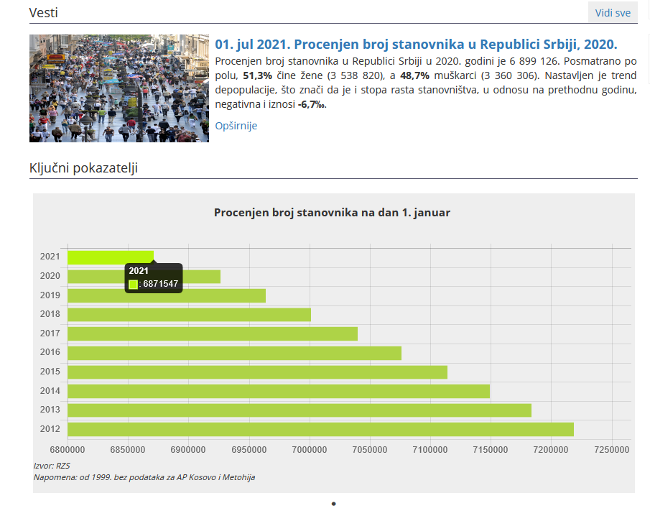
Još jedan trend pomaže – opada broj stanovnika

Slide 17
Može se očekivati da će opisane promene još više uvećati nejednakost u pogledu kvaliteta radnih mesta (Sandbu 2020, 6).
S jedne strane, zaposleni sa visokim nivoom ljudskim kapitalom, između ostalog onim koji je vezan za odgovarajuće ovladavanje informacionih tehnologijama, radiće na daljinu, u povoljnim uslovima i uz visoke nadnice.

Slide 18
S druge strane, oni sa niskim nivoom ljudskog kapitala neće uživati pogodnosti rada na daljinu, već će i dalje radi u nepovoljnim uslovima neposrednog pružanja različitih usluga.
U takvim uslovima, obrazovanje, za koje se već pokazalo da postaje vododelnica između kvalitetnih i nekvalitetnih poslova, odnosno radnih mesta (Case, Deaton 2020), postaje još važnije nego što je to dosad bilo.
Drugim rečima, može se očekivati da će razlike u obrazovanju samo da uvećavaju nejednakost u raspodeli dohotka.

Slide 19
Prva velika razlika između dve pandemije leži u starosnoj strukturi preminulih
Druga velika razlika između ove dve pandemije postoji u pogledu strukture svetske privrede.
Treća bitna razlika jeste velika i brza alokacije resursa u istraživanje i razvoj vakcine protiv virusa koji izaziva COVID-19 masovno i, po svemu sudeći, dobro organizovanje tog posla. U tom pogledu se mogu, početkom 2021. godine, očekivati dobri rezultati, što podrazumeva da će tokom te godine masovnom vakcinacijom da se izazove imunitet krda.
To se nije dogodilo
Četvrta bitna razlika leži u tome što sve današnje države odlikuje daleko viši relativni nivo javne potrošnje. To današnjim vladama omogućava da u vreme pandemije vode aktivnu fiskalni politiku, stvaranjem fiskalnog deficita, kojom se ublažava pandemijom izazvana recesija, onaj deo izazvan padom agregatne ili sektorske tražnje, ili se bar ublažavaju njene posledice.

Slide 20
Porast proizvodnje javnog dobra-
epidemiološka zaštita i zaštita od prirodnih nedaća
Plus HELICOPTER MONEY
Shodno tome, možda se u budućnosti mogu očekivati izmene u strukturi javne potrošnje, kako bi se dodatni resursi usmerili u pružanje ove vrste javnog dobra za koji je iskazana uvećana tražnja.

Slide 21
ŠTA SE SVE DAJE U SRBIJI
U aprilu i oktobru svi građani su dobili po 30 eura,
a u decembru još 20.
Penzioneri su u septembru dobili 50 eura, a u decembru 20
e u februaru penzioneri dobiti 170 eura, a mladi od 16 do 29 godina po 100 eura, takođe u February
10,000 dinara lekari

Slide 22
To je ukupno više nego što je iznosilo smanjenje penzija
Oko 800 miliona evra

Slide 23
nekoliko oblasti kojima treba posveti istraživačku pažnju jednog dana kada ova pandemija postane prošlost
Prvo, to je pitanje fiskalne konsolidacije posle pandemije, to jest načina na koji su države izborile sa fiskalnim deficitom i suverenim dugom.
Drugo, to su pojave novog državnog intervencionizma, kako makroekonomskog, tako i u oblasti javnog zdravlja, pri čemu se otvaraju pitanja njihove delotvornosti i političke ekonomije koja je dovele do njihove primene, to jest do izbora određenih mera, odnosno do odbacivanja alternativnih mera te intervencije.
Treće, to su eventualne izmene u pogledu finansiranja zdravstvene zaštite, naročito vidova zdravstvenog osiguranja koje bi mogle da usled posle ove pandemije.
Četvrto, to je pitanje da li su i u kojoj meri prilagođavanja privrede u uslovima pandemije dovele do povećanja ekonomke nejednakosti i da li su i kako države reagovale na to povećanje.

Slide 24
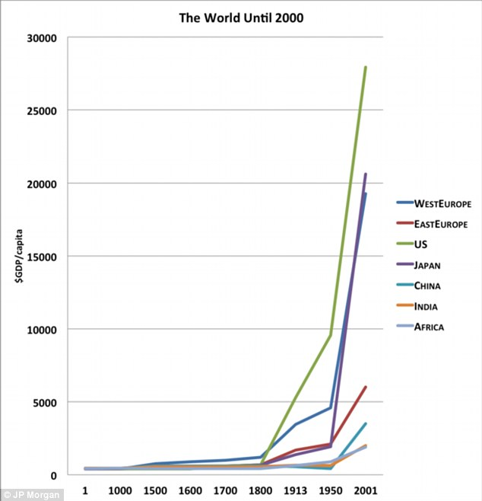
RIKADO - 1817
ADAM SMIT, 1796
MERKANTILISTI 17-18. VEK

Slide 25
DEVIJACIJE – KAD NE RADE INSTITUCIJE
Jednan američki sudija je ocenio srpsko pravosuđe izjavom – kad vaši “rober barrons” osete potrebu za uvođenjem zakona, tada će se to i desiti

Slide 26
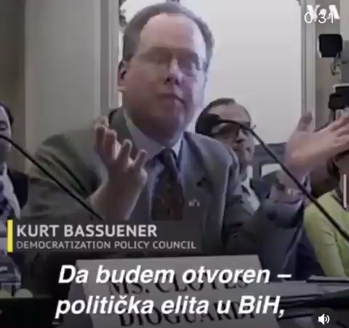

Slide 27
NEKE ZABLUDE SU NAM DRAGE
Sledila je političku ekonomiju vladara
U srednjem veku navažnije je bilo posedovati ZLATO
  Izvor novca za finansiranje vojske i osvajanja
  Igra sa nultom sumom: moja dobit je tuđi gubitak
  Da li je Engleska danas bogata zbog toga?
    Industrijska revolucija
    Tehnološke promene
A kasnije – dohodak generiše bogatstvo

Slide 28
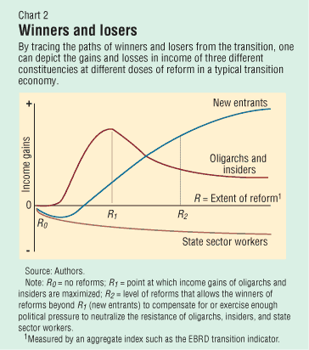
Ni tranzicija nije igra sa nultom sumom

Slide 29
Tibor Scitovski,čuveni welfare ekonomista
Ekonomija ne poznaje kategoriju pravičnosti
Je li to nehumano?
Istu osobinu dele još i
  Hirurgija
  Biologija –prirodna selekcija
  I mnoge druge društvene nauke
  Zato odbacujemo moralne kritike

Slide 30
RASPAD (NEO) LIBERALNOG MODELA RASTA
Dva razloga za bogaćenje uz rast nejednakosti
1. Poljoprivredne subvencije
2. Izmena korporativnog upravljanja (zlatni padobrani)
Sada je problem što ove zakone treba da ukinu oni koji od njih najviše zarađuju
Korak napred – Trampov lobbying ban

Slide 31
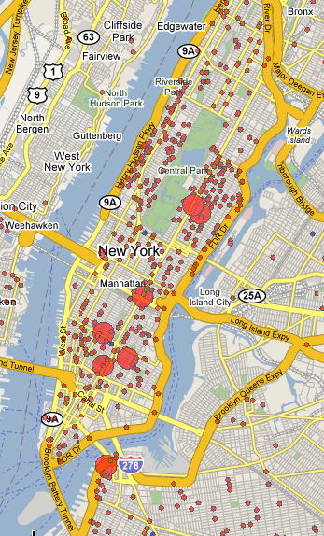
Njujork sa 562 tačke kojima su obeležene adrese primalaca subvencija – sve adrese na Menhetnu
Rokfeler oko 150.000 $ godišnje,
Ted Tarner 50.000 $
košarkaš Skoti Pipen 20.000 $
Pol Alen, koosnivač Majkrosofta!
„Ševron”, „Eli Lili” korporacija, „Navistar”...
princ Albert od Monaka 300.000€
kraljica Elizabeta 600.000 €
„Filip Moris” sa 2.000.000
„Nestle”
„Hajneken”...
subvencije u Evropi mnogo veće nego u Americi, a proporcionalno je veća i carinska zaštita.
A zašto, šta mislite?
Pa zato što je Evropa u stanju da mnogo više oporezuje svoje građane

Slide 32
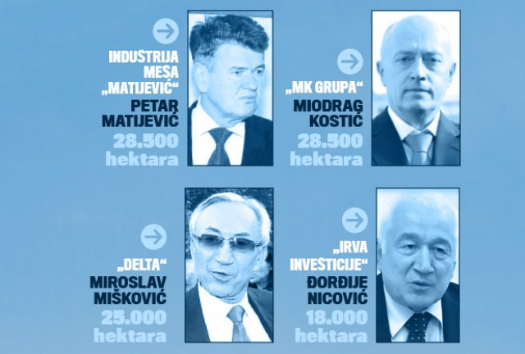
100 evra po hektaru, svaki po više od 2 miliona evra ...
Čak je i levičarski britanski „Gardijan” kao skandaloznu vest objavio da pet britanskih farmi (zajedno!) dobijaju oko milion i po evra.

Slide 33
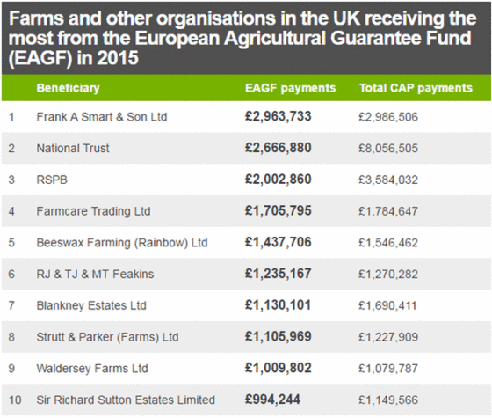
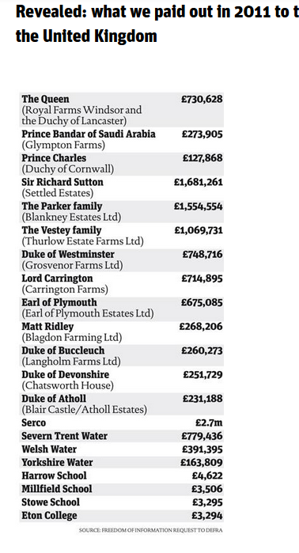

Slide 34
kako je uopšte do toga došlo?
u Evropi je posle Drugog svetskog rata stvarno vladala glad,
subvencijama nastojali da nekako povećaju proizvodnju
– to je onaj čuveni član 33 Rimskog sporazuma.
U Americi nije bilo gladnih, ali je bila Velika depresija,
započeli i sa aktivnim subvencioniranjem kukuruza, soje, pirinča, žita i pamuka.
hiperprodukcija – u Evropi je zovu „planine putera i jezera vina“
To ubija poljoprivredu u siromašnim zemljama uvoznicama
niko na svetu ne može takmičiti sa visoko subvencionisanim izvozom.
kada su i u tome preterali plaćaju farmerima– da ništa ne proizvode!
zašto nisu sasvim ukinuli subvencije: pa kako da ih ukinu,
kad treba da ih isplate – sami sebi!

Slide 35
Dilema zatvorenika
Rešava se uvođenjem spoljnog igrača
 | Zatvorenik B ne priznaje | Zatvorenik B priznaje
Zatvorenik A ne priznaje | Svaki dobija 1 godinu | Zatvorenik A: 10 godina Zatvorenik B: oslobođen
Zatvorenik A priznaje | Zatvorenik A: oslobođen Zatvorenik B: 10 godina | Svaki dobija 5 godina
Obostrano ćutanje - jaka Nešova ravnoteža (dominanatna srategija)
tj. jedini ishod u kome svaki igrač može samo gore da prođe ako izmeni strategiju)
Nije racionalan ishod, ali je najisplatljiviji

Slide 36
Zemlje se često nađu u dilemi zatvorenika
Umesto da sarađuju, postupaju po instinktu, i svima biva gore
Tako je urađeno u Velikoj ekonomskoj krizi
Smooth Hawlijev zakon o carinama iz 1930
devalvacije
Svi su izgubili

Slide 37
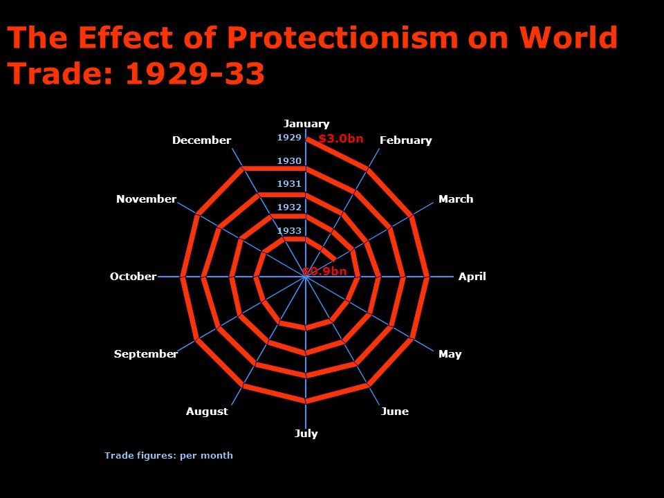

Slide 38
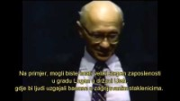

Slide 39
1 Da li japanska vlada subvencioniše izvoz čelika, i ko tamo dobija?
Proizvođači čelika (lobi)
A ko gubi – to su oni koji se ne vide
Koji emigriraju
Itd.

Slide 40
Razrešenje – uvodi se sudija Svetska trgovinska organizacija
Danas – dva uspešna modela | Socijaldemokratija – visoki porezi Anglosaksonski model – uvek niski When it comes to choice, Milton Friedman would be more at home in Stockholm than in Washington, DC.

Slide 41
Zašto su ljudi uvek na strani carina i svake zaštite
Vide se dobitnici, ne vide se gubitnici
Primer
Beli luk u Srbiji
Zatvorene 4 banke

Slide 42
DEVIJACIJE OD TRŽIŠNE PRIVREDE
4 izvora bogatstva
Legalni izvori
  INOVACIJE (Bil Gejts)
  Nasledstvo
Štetni izvori
  Monopol
  Tajkuni (Abramovč, Berezovski, naši tajkuni - burazerska privreda
  Tri prva načina su legalizovana i podležu zakonima

Slide 43
Obrazovanje
Zahtev da tražnja za poslovima bude osnova za formiranje sistema obrazovaja
Zec: Pupin bi bio čobanin da se samo gledalo šta privredi treba
Drugi prioritet – kultura
Treći ili prvi – zdravlje

